Slide 1
基于女巫攻击预防技术的
电信网络诈骗团伙识别
任泽华
2020年12月14日

Slide 2


1
研究背景
2
研究内容
报告内容
3
结论展望

Slide 3

研究背景
社交网络安全现状
随着通信技术的革新与互联网的兴起，网络诈骗愈发猖獗。网络诈骗总是呈现出团伙诈骗的形式，这与人们的信任模式有很大的关系：
人们或多或少拥有从众的心理。
现有的社交网络诈骗检测方法
利用有向图模型的欺诈账户检测（图分析）。
针对用户行为特征的欺诈检测（机器学习等方法）。
大规模社交网络社区的检测方法（团伙社区发现）。
P2P网络的欺诈团伙检测方法（分布式网络检测）。
女巫攻击：单节点对外表现出多重身份的攻击行为。此模式和诈骗团伙极为相似，若迁移到当前情景下进行诈骗团伙的检测，将对于解决这一问题做出极大贡献。
3

Slide 4

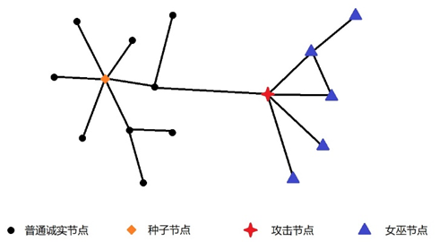
研究背景
女巫攻击
微软研究院的Douceur教授在2002年的文章 《The Sybil Attack》中首先提出，被认为是基于对等（P2P）网络的一种基本攻击形式。
它的主要表现方式为：单一节点具有多重身份标识，通过控制系统中大部分节点来达到削弱网络冗余性、降低网络健壮性、破坏网络正常活动、盗取其他节点个人信息等目的。
模型概述
每个节点表示一个账户，每条边表示两个账户建立了信任关系。
节点分为普通诚实节点、种子节点（被确定为诚实的节点）、攻击节点（具有真实身份的恶意节点）、女巫节点（虚假身份的节点）。
图1 社交网络图谱的基本模型
4

Slide 5
研究背景
攻击方式
孤立攻击
一名攻击者将自己的计算与存储资源分配给自己控制的女巫节点，以通过连接到其他节点来获得他人承认。
一名攻击者连接到一些种子节点，并创建一些sybil节点；
一名攻击者连接到一些排名最高的诚实用户，并创建一些sybil节点；
一名攻击者连接到一些诚实用户，并创建一些sybil节点；
一名攻击者连接到排名最高的诚实者之一，并创建多个sybil群组；
种子节点尝试创建一些sybil节点；
诚实节点尝试创建一些sybil节点。
协同攻击
多名攻击者将自己的计算与存储资源分配给其控制的女巫节点，攻击者能够以任何方式彼此联系。
一组或多组攻击者试图连接到某些种子节点并创建一些sybil节点；
一组或多组攻击者试图连接到一些顶级诚实用户，并创建一些sybil节点；
一组或多组攻击者试图连接到某些诚实用户并创建一些sybil节点；
一群攻击者试图与一些最诚实的诚实分子建立联系，并创建多个sybil群组；
一组或多组种子节点尝试创建一些sybil节点；
一组或多组诚实节点尝试创建一些sybil节点；
……
5

Slide 6
1
研究背景
2
研究内容
报告内容
3
结论展望

Slide 7
研究内容
研究内容部分主要包括：
基于随机游走的女巫节点检测算法：
本部分主要介绍了本文使用的三种随机游走算法： SybilGuard、 SybilLimit和SybilRank的基本原理。
针对不同类型网络的实验验证：
本部分主要比较了中心化、多中心、分布式网络下三种算法的检测时间、检测精度等指标。
基于节点行为的检测（原算法改进）：
本部分利用节点行为信息，使用KNN和朴素贝叶斯结合的方法对检测算法进行了改进。
7

Slide 8
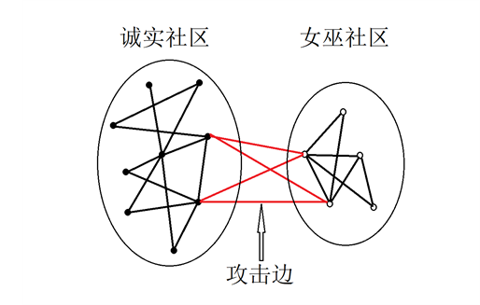
基于随机游走的女巫节点检测算法
SybilGuard
该算法基于以下几点基本假设：
（1）社交网络正在快速混合（节点正在快速于其他节点建立联系）。
（2）初始验证的节点一定是诚实节点（种子节点）。
（3）恶意用户可能会创建多个节点，但Sybil社区相对独立于诚实社区。
图2 女巫攻击网络图谱示意
算法基本步骤：
（1）选择一个初始节点V，保证这个节点为诚实节点（Seed），以此为基础进行随机游走；
（2）设该节点的度为d，从该节点引出d条随机路线，每遇到一个节点时都执行随机选择，每条路线的长度为w；
（3）待测节点S也通过随机游走的方式进行路线选择，如果两个节点走出的路线有超过某一阈值t的数量相交时，就认为S是诚实节点，否则就认为它是Sybil节点。一般取t=d/2。
8

Slide 9
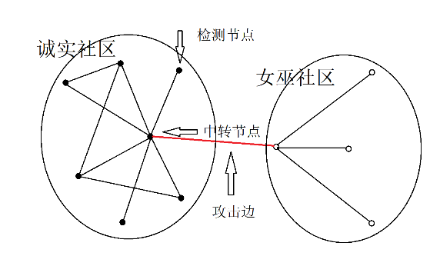
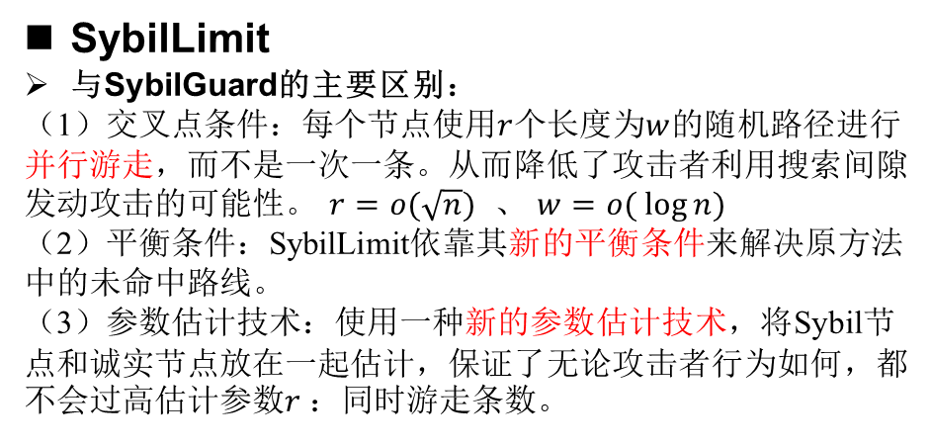
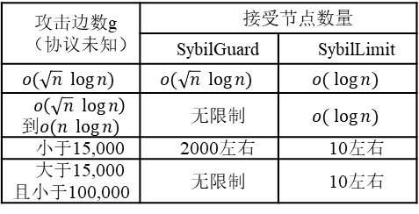
基于随机游走的女巫节点检测算法
SybilLimit
与SybilGuard的主要区别：
（1）交叉点条件：每个节点使用$r$个长度为$w$的随机路径进行并行游走，而不是一次一条。从而降低了攻击者利用搜索间隙发动攻击的可能性。 $r=o(\sqrt{n})$ 、 $w=o(\log{n})$
（2）平衡条件：SybilLimit依靠其新的平衡条件来解决原方法中的未命中路线。
（3）参数估计技术：使用一种新的参数估计技术，将Sybil节点和诚实节点放在一起估计，保证了无论攻击者行为如何，都不会过高估计参数$r$：同时游走条数。
表1 两种方法的性能比较
攻击边数g （协议未知） | 接受节点数量
 | SybilGuard | SybilLimit
$$o(\sqrt{n}\log{n})$$ | $$o(\sqrt{n}\log{n})$$ | $$o(\log{n})$$
$o\left(\sqrt{n}\log{n}\right)$到$o(n\log{n})$ | 无限制 | $$o(\log{n})$$
小于15,000 | 2000左右 | 10左右
大于15,000且小于100,000 | 无限制 | 10左右
9
图3 诚实社区与Sybil社区相对独立

Slide 10
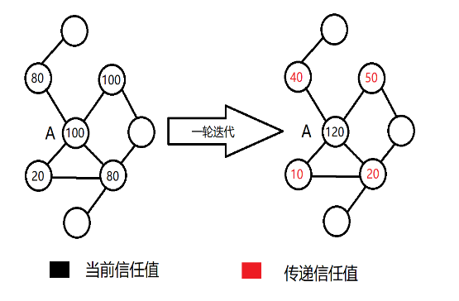
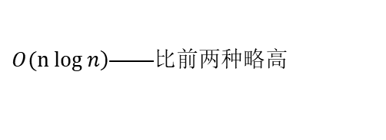
基于随机游走的女巫节点检测算法
SybilRank
算法基本步骤：
（1）通过w=O(log⁡n)幂次迭代，信任概率从已知的非Sybil节点（信任种子）流出，在整个网络中扩展并偏向非Sybil区域；
（2）根据节点的程度归一化信任度对其进行排名；
（3）在排名列表中选取前几名的用户，并向全体用户公告它们被怀疑为Sybils账户。
图4 信任传递模型
算法主要思想：
在随机游走的基础上加入排序。首先将随机游走进行幂次迭代，把正常节点的信任值分配给其他节点，并进行标准化，最后根据标准化结果排序。
$\left.O(n log{n}\right)$——比前两种略高
算法优势：
计算成本不会随其使用的信任种子节点数的增加而增加。这有助于使用多个种子来提高系统对种子选择错误的鲁棒性。
10

Slide 11
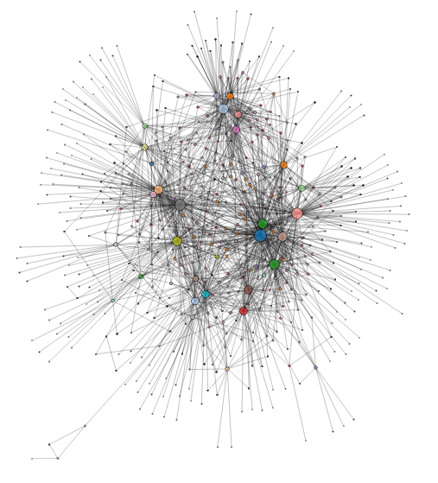
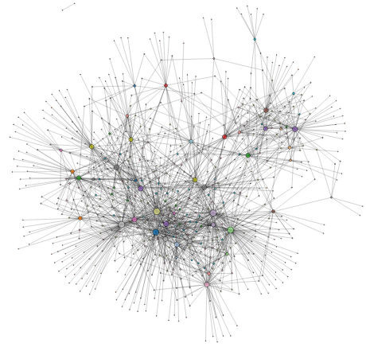
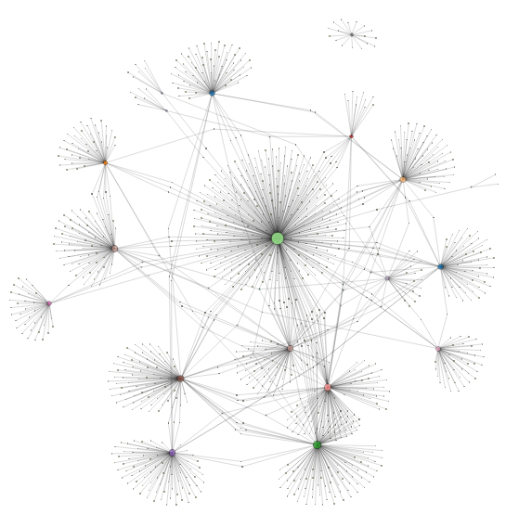
针对不同类型网络的实验验证
使用的网络简介
我们使用Network Repository 网站上面的开源网络数据集进行测试，使用Facebook上面的三个真实网络图谱数据Caltech36、Reed98和American75进行了测试。
网络拓扑图：
Caltech36 Reed98 American75
769 nodes，
16.7k edges
962 nodes，
18.8k edges
6.4k nodes，
217.7k edges
11

Slide 12
针对不同类型网络的实验验证
使用的网络简介
我们使用Network Repository 网站上面的开源网络数据集进行测试，使用Facebook上面的三个真实网络图谱数据Caltech36、Reed98和American75进行了测试。
网络拓扑图：
Caltech36 Reed98 American75
中心化
多中心
分布式
12

Slide 13
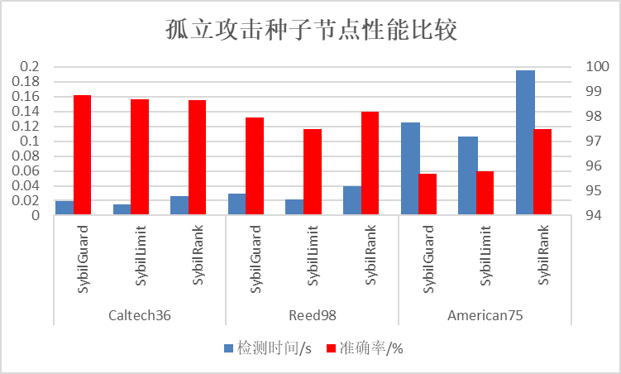
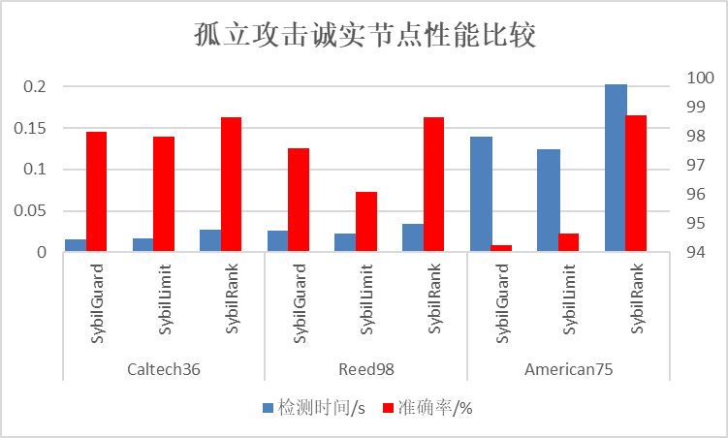
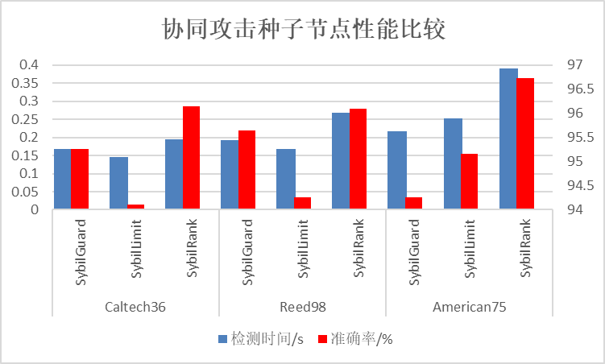
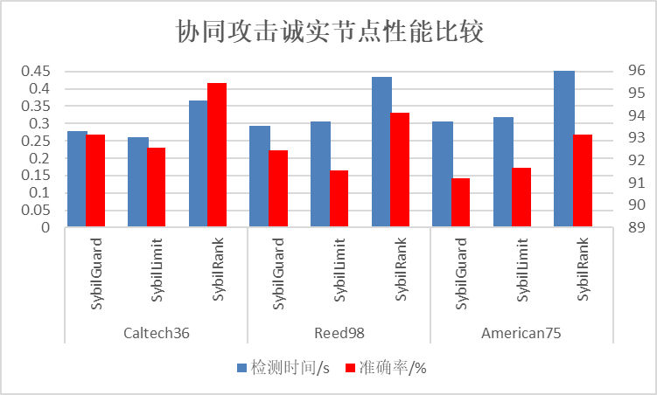
针对不同类型网络的实验验证
13
Notes:
SybilGuard和SybilLimit算法在检测精度上差别不大，而SybilLImit检测时间短于前者。在集中式网络中三种算法的检测精度差不多，但对于分布式网络American75来说，SybilRank算法的检测精度更高。
由于高排名诚实节点分布不均，在检测方面也会耗费较多的资源，所以检测时间比之于种子节点攻击更长
由于协同攻击时各攻击节点可以互相通信“合谋”，这就为女巫节点的检测增加了难度。它在实验数据上体现为检测时间整体偏长、检测精度整体偏低。

Slide 14
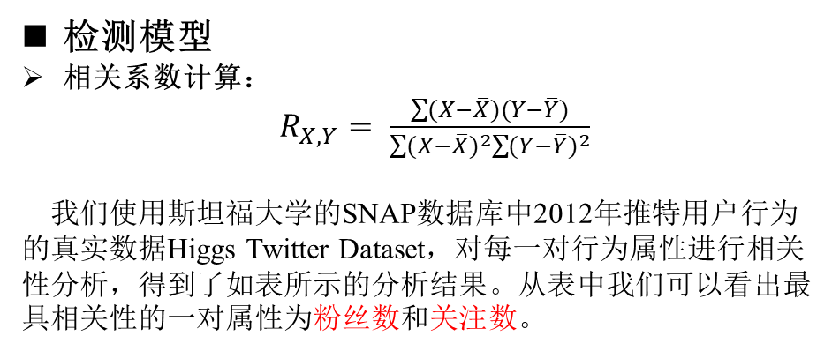
基于节点行为的检测
检测模型
相关系数计算：
$R_{X,Y}= \frac{\sum{(X−\overline{X})(Y−\overline{Y})}}{\sum{{(X−\overline{X})}^{2}\sum{{(Y−\overline{Y})}^{2}}}}$
我们使用斯坦福大学的SNAP数据库中2012年推特用户行为的真实数据Higgs Twitter Dataset，对每一对行为属性进行相关性分析，得到了如表所示的分析结果。从表中我们可以看出最具相关性的一对属性为粉丝数和关注数。
表7 相关系数比较表
属性 | 粉丝数 | 关注数 | 点赞数 | 状态
粉丝数 | 1
关注数 | 0.8982 | 1
点赞数 | -0.2081 | 0.1296 | 1
状态 | 0.5826 | 0.4963 | 0.0281 | 1
14

Slide 15
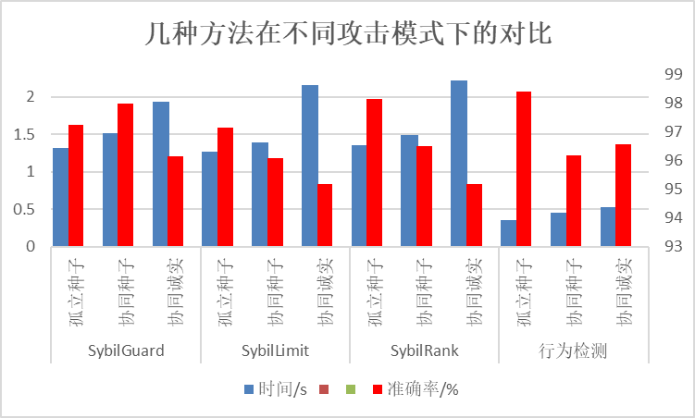
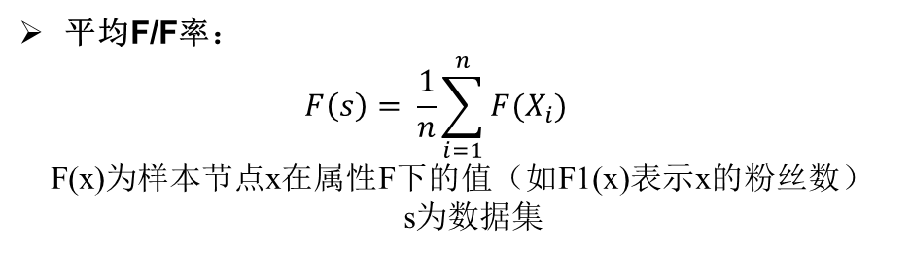
基于节点行为的检测
平均F/F率：
$$F\left(s\right)= \frac{1}{n}\sum_{i=1}^{n}{F(X_{i})}$$
F(x)为样本节点x在属性F下的值（如F1(x)表示x的粉丝数）
s为数据集
算法流程：
计算平均F/F率；
如果0.5F( S)＜F( X)＜1.5F( S) ，使用KNN算法；
否则使用朴素贝叶斯算法；
返回分类结果。
实验结果：
15
Notes:
基于节点行为的检测算法在精度差别不大的情况下很明显地缩短了运行时间。

Slide 16
1
研究背景
2
研究内容
报告内容
3
结论展望

Slide 17
结论展望
结论：
对于中心化的网络，几种算法精度差别不大，而此时SybilRank要花费更多的时间；而对于分布式网络，SybilRank在牺牲一些检测时间的基础上拥有较好的检测结果。所以我们在选用算法时需要根据网络结构灵活决定。
在此基础上，我们引入用户行为，对用户进行了画像，使用KNN和朴素贝叶斯等机器学习分类手段对用户进行了判别。与之前的网络图检测算法相结合，算法效率与准确度取得了较大的提高。
展望：
接下来的工作中，我们打算进一步深化用户行为检测的算法。在进一步调研中我们发现Zhou Q等人使用受害者预测模型来提高检测精度，这是一个全新的角度，站在被攻击对象的角度建模，估计哪些用户是潜在的被攻击对象，及时向他们发出危险警报，这在未来的女巫攻击团伙检测中将是一个全新的发展方向。
17

Slide 18
谢谢!

Slide 19
参考文献
[1] Douceur J R. The Sybil Attack[C]. international workshop on peer to peer systems, 2002: 251-260.
[2] Davis C R , Fernandez J M , Neville S , et al. Sybil attacks as a mitigation strategy against the Storm botnet[C]// International Conference on Malicious & Unwanted Software. IEEE Computer Society, 2008.
[3] Mohsen K. BrightID Anti-Sybil[EB/OL]. [2020.11.06].https://github.com/BrightID/BrightID-AntiSybil
[4] Valarmathi M L, Meenakowshalya A, Bharathi A, et al. Robust Sybil attack detection mechanism for Social Networks - a survey[C]. international conference on advanced computing, 2016: 1-5.
[5] Gunturu R. Survey of Sybil Attacks in Social Networks.[J]. arXiv: Cryptography and Security, 2015.
[6] Garg R, Sharma H. Prevention Techniques for Sybil Attack[C]. international conference on bioinformatics, 2012, 11(10): 3060-3064.
[7] Yu H, Kaminsky M, Gibbons P B, et al. SybilGuard: defending against sybil attacks via social networks[C]. acm special interest group on data communication, 2006, 36(4): 267-278.
[8] Yu H, Gibbons P B, Kaminsky M, et al. SybilLimit: A Near-Optimal Social Network Defense against Sybil Attacks[C]. ieee symposium on security and privacy, 2008: 3-17.
[9] Cao Q , Sirivianos M , Yang X , et al. Aiding the Detection of Fake Accounts in Large Scale Social Online Services[C]// Usenix Conference on Networked Systems Design & Implementation. USENIX Association, 2012.
[10]谈磊, 连一峰, 陈恺. 基于复合分类模型的社交网络恶意用户识别方法[J]. 计算机应用与软件, 2012(12):1-5.
[11] Zhou Q, Chen G. An Efficient Victim Prediction for Sybil Detection in Online Social Network. [J]. IEEE Access. 2020: PP. 1-1. 10.1109/ACCESS.2020.3007458.
19

